Slide 1
实验 01
数据布局：行式 vs 列式
同样的表，换个摆法，查询代价差多少？
· 核心问题：布局决定了「一次查询最少要读多少字节」
· 两条度量线：I/O 请求次数 · 传输字节数
· 结论：点查比请求次数，聚合比字节数

Slide 2
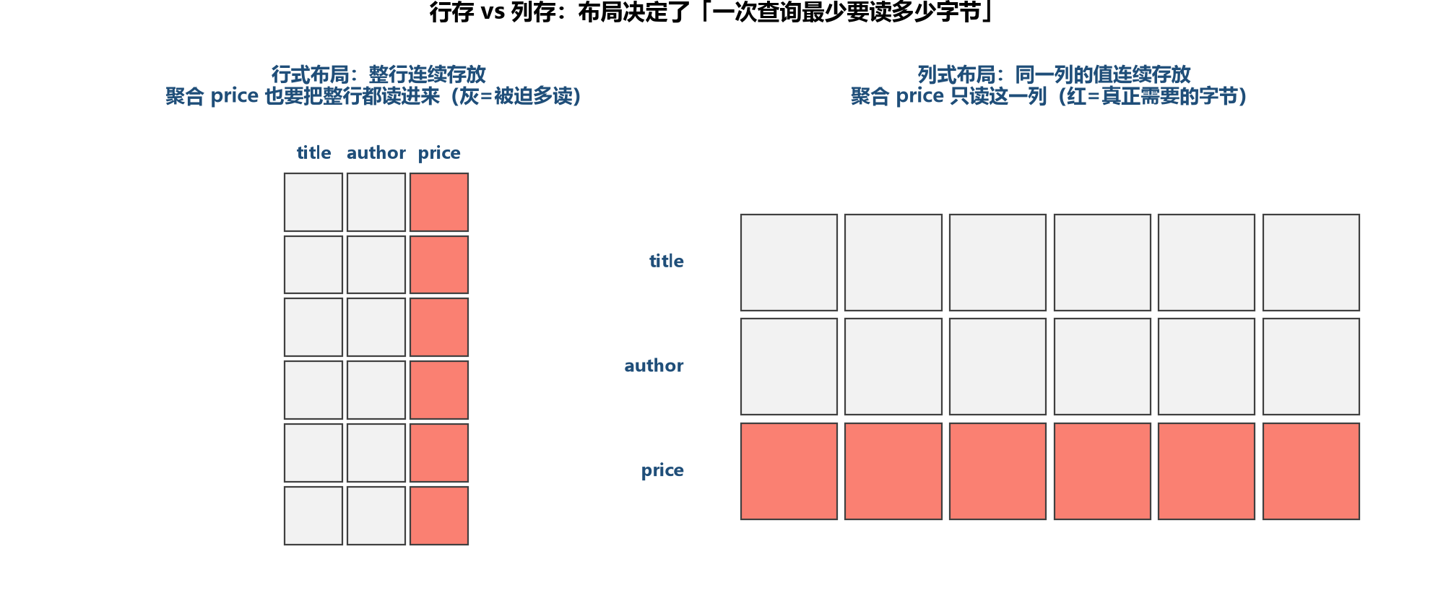
为什么布局会影响性能
2/8
存储是按「块」搬运的，不是按字节
磁盘一次至少读一个块（64 KiB 量级），你只想读 1 列，也会把同一行的其它列一起搬进来
缓存行典型 64 字节：顺序访问几乎免费，随机跳转要重新搬一行
所以：访问模式 → 局部性 → 布局选择
顺序扫描 1 GB 可能比随机读 10 MB 还快
左：行式布局（整行连续）；右：列式布局（同列连续）。红 = 聚合查询真正需要的字节。

Slide 3
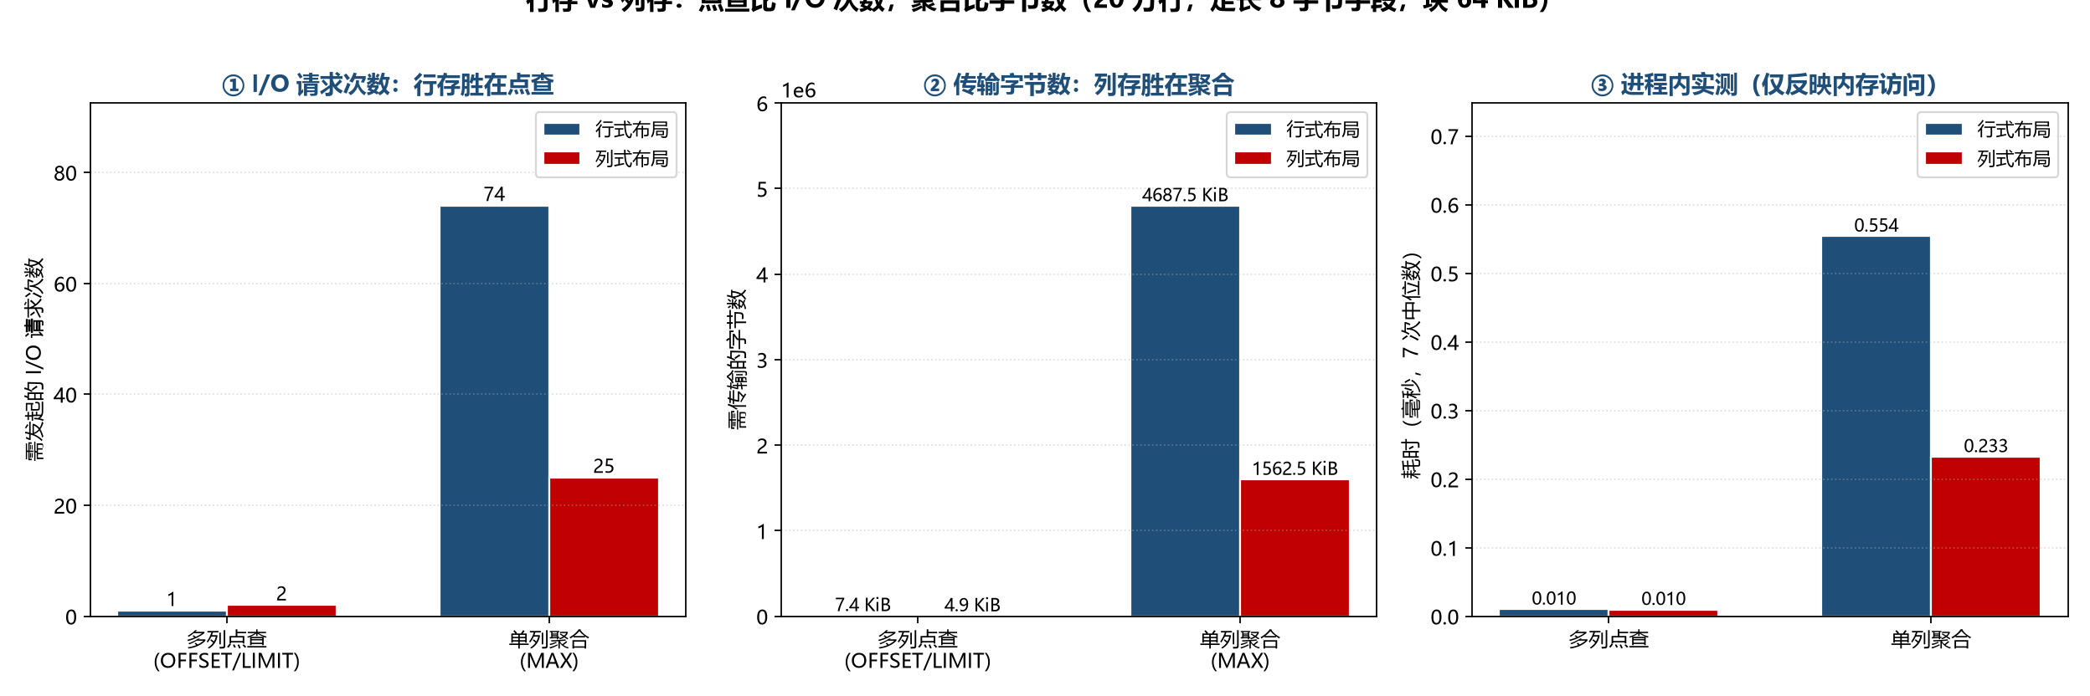
两种布局的定义
3/8
行式（row-major / NSM）
一条记录的所有字段连续存放，记录挨着记录
列式（column-major / DSM）
一列的所有值连续存放，列挨着列
折中方案 PAX：页内按列存，跨页仍是一行
出处：Ailamaki et al., VLDB 2001
实测：20 万行，列式把单列聚合从 0.554 ms 降到 0.233 ms。

Slide 4
实测：两个指标要分开看
4/8
查询 | 行式 | 列式 | 谁赢
点查 314 行·投影 2 列 —— I/O 请求次数 | 1 次 | 2 次 | 行式
点查 314 行·投影 2 列 —— 传输字节 | 7.5 KiB | 5.0 KiB | 列式
全表聚合单列 —— I/O 请求次数 | 74 次 | 25 次 | 列式
全表聚合单列 —— 传输字节 | 4.8 MB | 1.6 MB | 列式
模型：20 万行、3 列、定长 8 字节字段、块 64 KiB。行式胜在「一次请求拿全行」，列式胜在「只读需要的列」。

Slide 5
进程内实测：为什么点查差距不明显
5/8
多列点查：行式 0.0103 ms，列式 0.0098 ms
单列聚合：行式 0.554 ms，列式 0.2325 ms（约 2.4×）
原因
NumPy 切片在内存里都是连续视图，进程内几乎没有差别
真实差距体现在磁盘 I/O 与缓存命中上 —— 这一项恰恰是内存模拟无法复现的
教学要点：不要把「内存里的实验结果」直接当成「数据库的结论」
20 万行，7 次取中位数。左：I/O 请求次数；中：传输字节；右：进程内耗时。

Slide 6
列式的两个额外红利
6/8
压缩率高
同列数据类型一致、取值相似，字典编码 / RLE / Delta 编码都很有效
可向量化（SIMD）
值在内存中连续排列，可以一次对一整块做运算
MonetDB/X100（CIDR 2005）指出：逐元组的迭代器模型解释开销高，且隐藏了 CPU 并行性
这是现代 OLAP 引擎（ClickHouse、DuckDB 等）的共同基础

Slide 7
常见误区
7/8
说法 | 对不对 | 理由
列存一定更快 | 错 | 按主键取整行的点查，列式要多次 I/O 再拼装，反而更慢
行存过时了 | 错 | 事务型负载的核心是「一次拿一整行」，正是行式的强项
数据量大所以慢 | 不准确 | 先看访问模式（顺序/随机），再看数据量

Slide 8
实验 01 小结
8/8
□ 布局决定「一次查询最少要读多少字节」，是分析型性能最大的杠杆之一
□ 点查比 I/O 请求次数（行式一次拿全行），聚合比传输字节数（列式只读需要的列）
□ 实测：列式把单列聚合从 0.554 ms 降到 0.233 ms；点查两者几乎持平
□ 内存模拟无法复现磁盘 I/O 的差距 —— 结论要标明适用条件
□ 思考：一张 10 列的宽表，90% 的查询只统计其中 2 列，选哪种布局？

